Slide 1
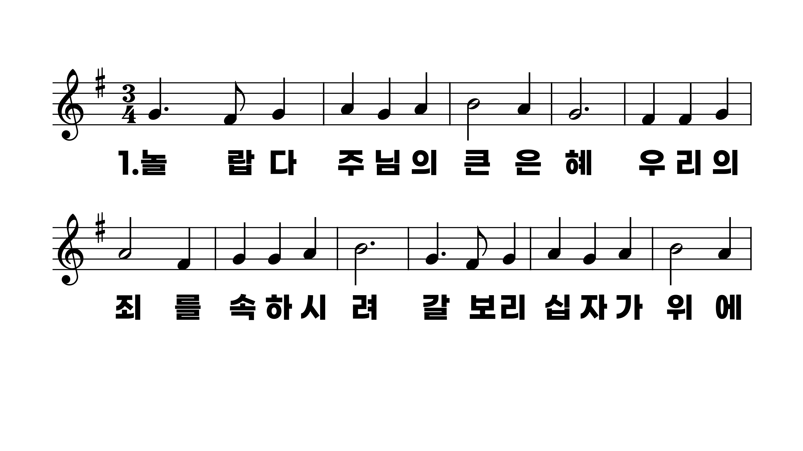
251장 놀랍다 주님의 큰 은혜
1.놀랍다주님
2.죄악은성난
3.죄악에물든
4.비할수없는

Slide 2
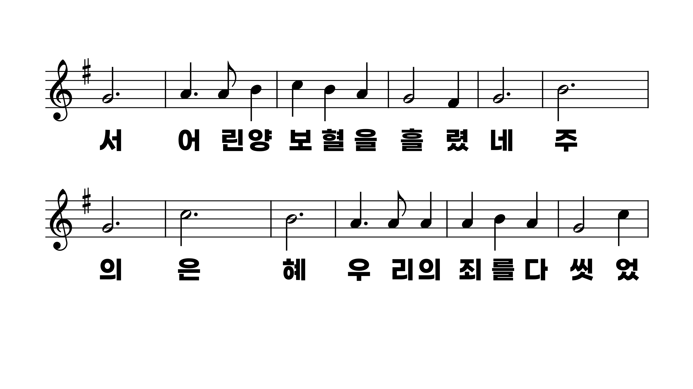
251장 놀랍다 주님의 큰 은혜
1.놀랍다주님
2.죄악은성난
3.죄악에물든
4.비할수없는

Slide 3
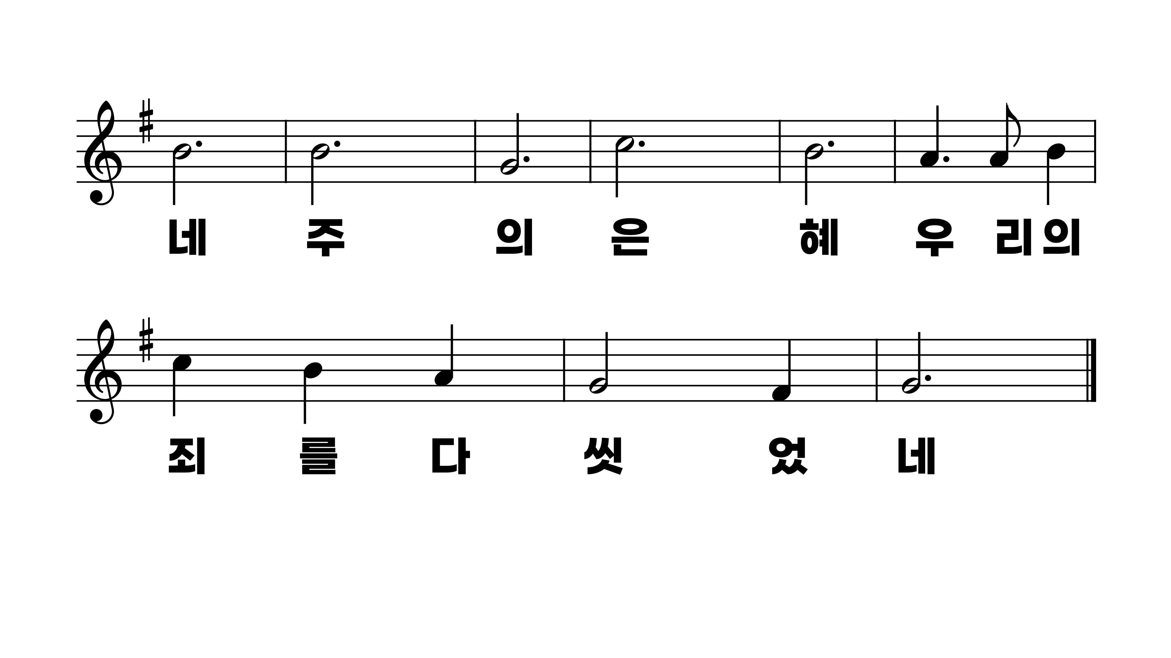
251장 놀랍다 주님의 큰 은혜
1.놀랍다주님
2.죄악은성난
3.죄악에물든
4.비할수없는

Slide 4
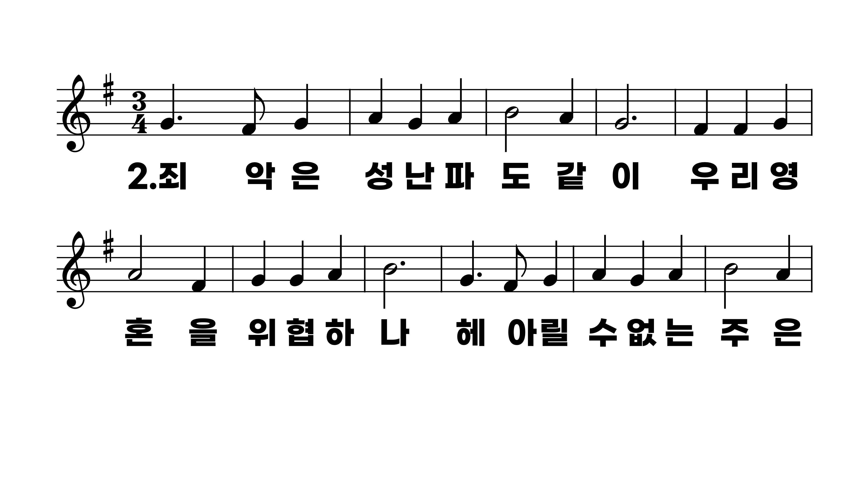
251장 놀랍다 주님의 큰 은혜
1.놀랍다주님
2.죄악은성난
3.죄악에물든
4.비할수없는

Slide 5
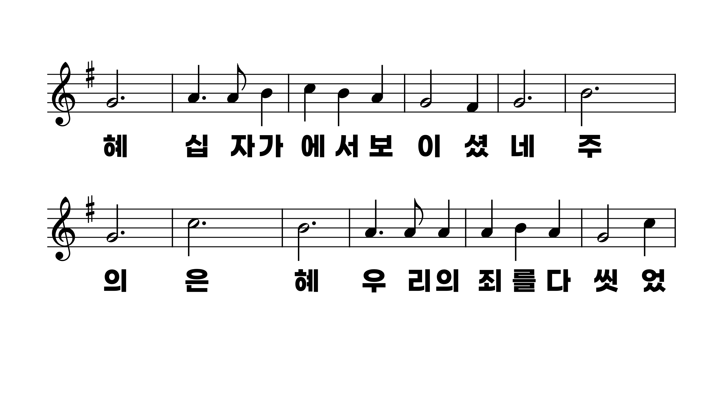
251장 놀랍다 주님의 큰 은혜
1.놀랍다주님
2.죄악은성난
3.죄악에물든
4.비할수없는

Slide 6
251장 놀랍다 주님의 큰 은혜
1.놀랍다주님
2.죄악은성난
3.죄악에물든
4.비할수없는

Slide 7
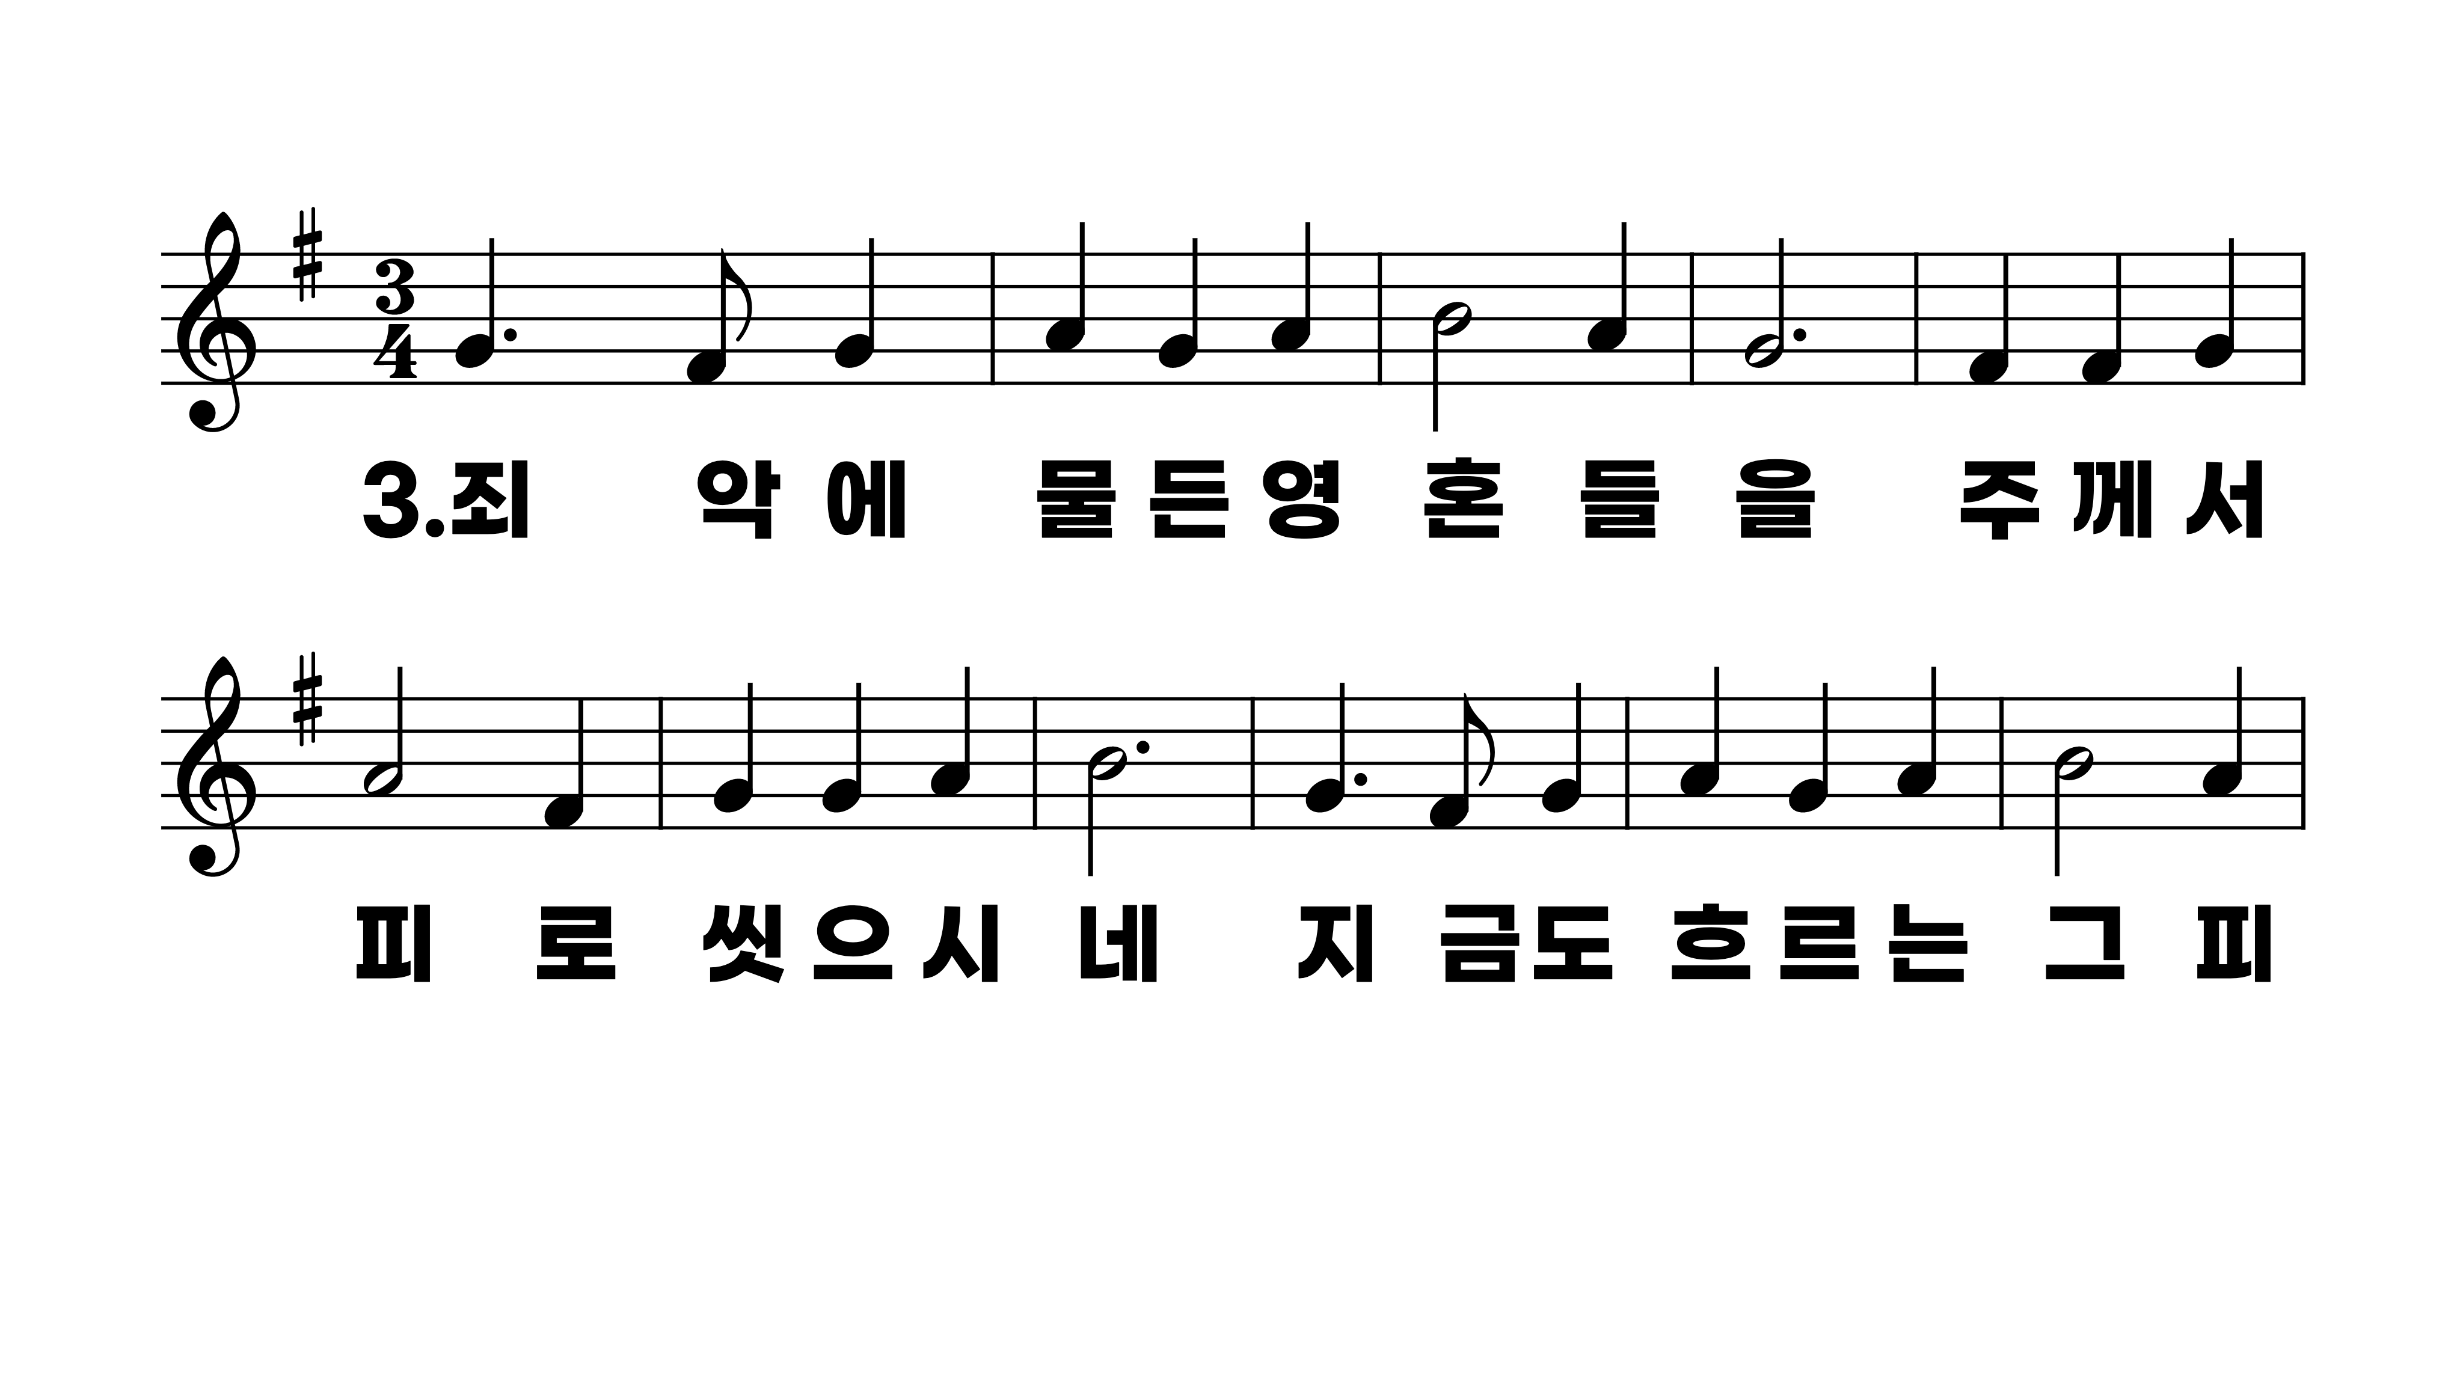
251장 놀랍다 주님의 큰 은혜
1.놀랍다주님
2.죄악은성난
3.죄악에물든
4.비할수없는

Slide 8
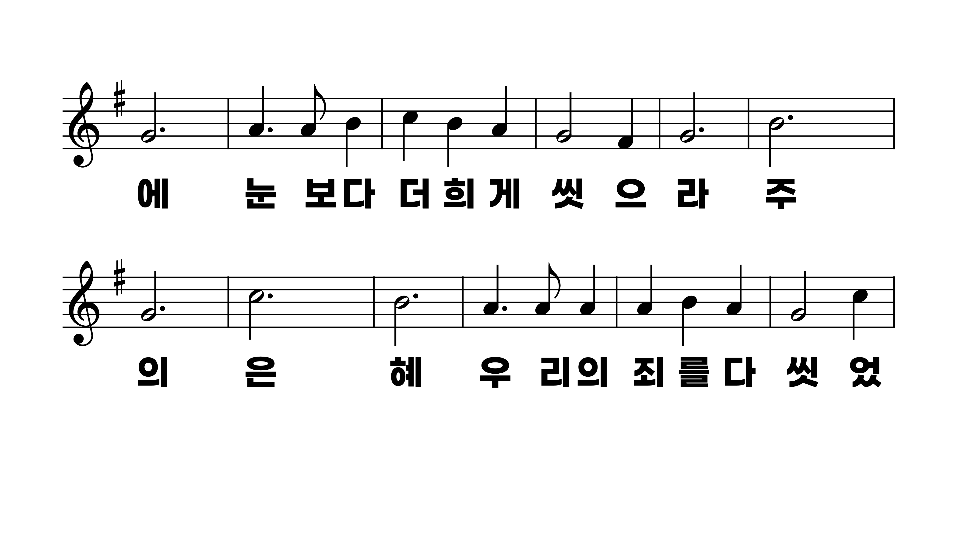
251장 놀랍다 주님의 큰 은혜
1.놀랍다주님
2.죄악은성난
3.죄악에물든
4.비할수없는

Slide 9
251장 놀랍다 주님의 큰 은혜
1.놀랍다주님
2.죄악은성난
3.죄악에물든
4.비할수없는

Slide 10
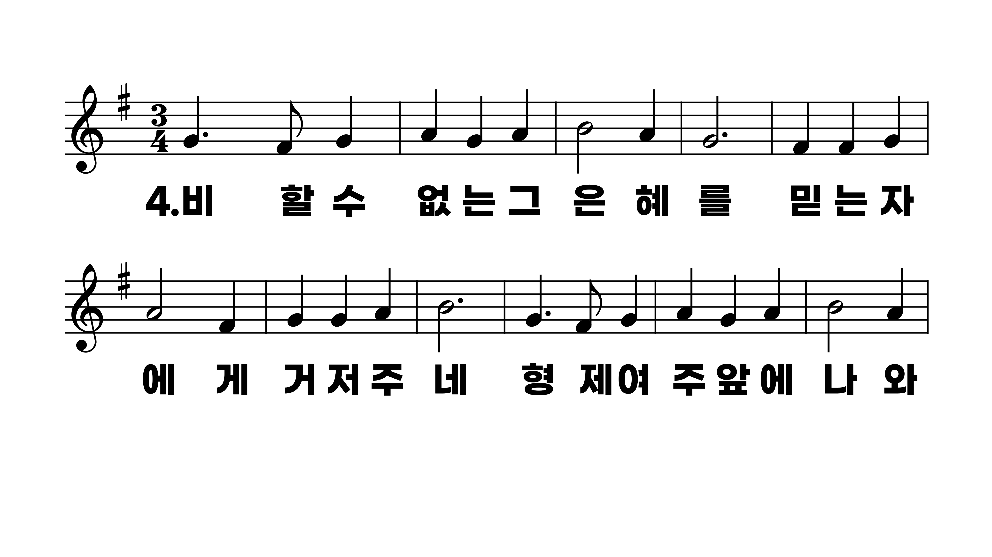
251장 놀랍다 주님의 큰 은혜
1.놀랍다주님
2.죄악은성난
3.죄악에물든
4.비할수없는

Slide 11
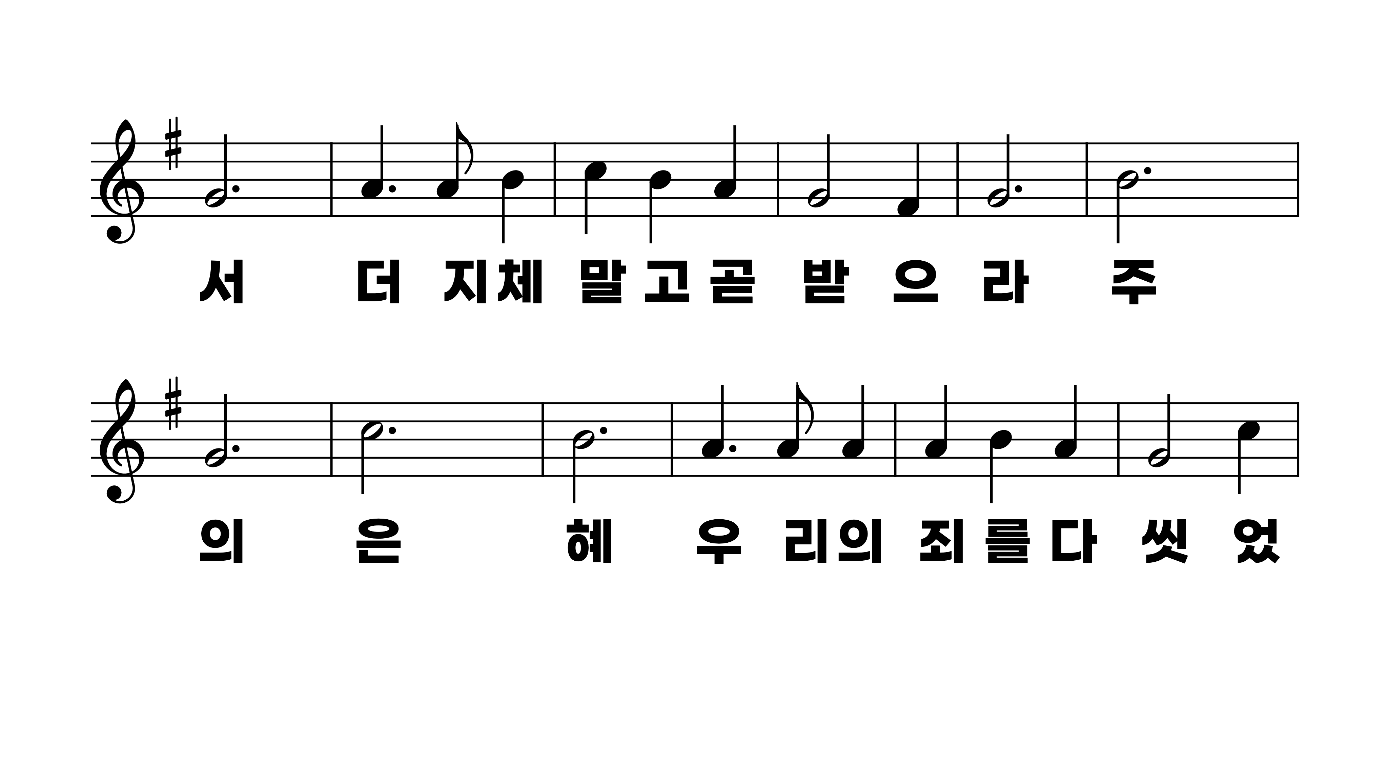
251장 놀랍다 주님의 큰 은혜
1.놀랍다주님
2.죄악은성난
3.죄악에물든
4.비할수없는

Slide 12
251장 놀랍다 주님의 큰 은혜
1.놀랍다주님
2.죄악은성난
3.죄악에물든
4.비할수없는

